Slide 2
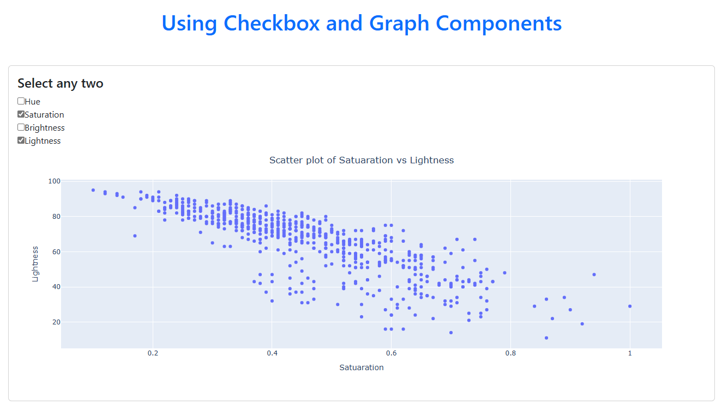
Output: session_1_ex_C

Slide 3
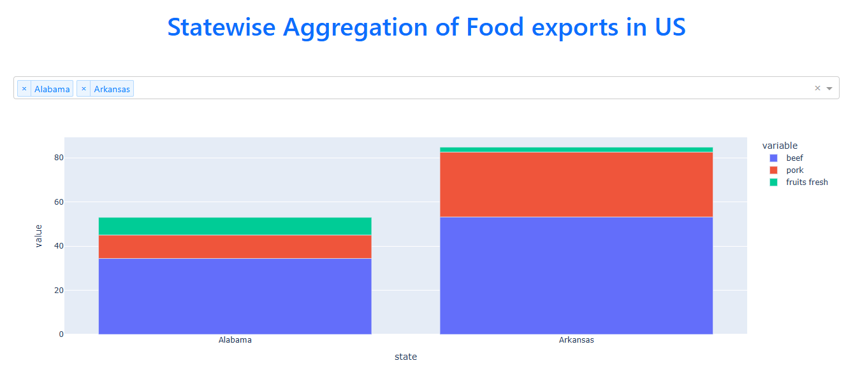
Output: session_2_exA

